Slide 1
Architektura počítačů
Sítě procesorů a počítačů, topologie sítí, komunikace Sítě typu LAN, MAN, WAN, sítě řídicích počítačů
Vychází z přednášek X35POS - Doc. Ing. Jiří Bayer, CSc.
http://support.dce.felk.cvut.cz/pos/
České vysoké učení technické, Fakulta elektrotechnická
Ver.1.10

Slide 2
Sítě Procesorů – cíle a struktury
Cíl: zrychlení výpočtu (rychlé procesy),
zprac. rozsáhlých souborů dat.
Jednopočítačový systém:
- úprava struktury procesoru (pipeline, spec. bloky)
- sítě procesorů (všeobec. nebo spec. - paralelizace)
- sítě procesorů s netradičním řízením (data flow, systolické...)
Struktury procesorů (Flynnova klasifikace – 1966):
1. Klasický - SISD - jednoduchý tok dat + instrukcí
2. Procesorové pole - SIMD - jednoduchý tok instrukcí a vícenásobný tok dat
3. Pipeline - MISD - vícenásobný tok instrukcí, jednoduchý tok dat
4. Multiprocesorové - MIMD - vícenásobný tok instrukcí a dat.

Slide 3
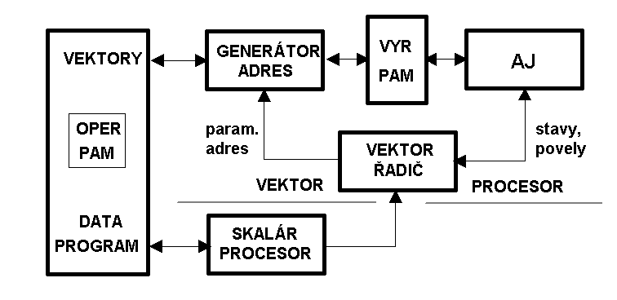
Vektorové procesory
- mnohokrát tatáž operace s různými operandy (pole - vektory)
- odstraňují řízení cyklu, výpočet indexu, výběr dat podle indexu
- realizují se jako paralelní nebo seriové
skalární procesor - klasický procesor - všechny nevektorové operace, - příprava práce pro vektorový procesor.
vektorový procesor - provádí vektor. instrukce ( proudově pracující AJ)

Slide 4
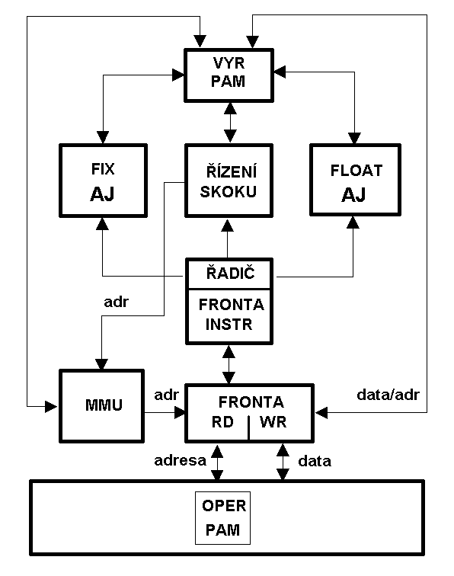
RISC a CISC procesory
Procesory RISC
- jednoduché instrukce
- pevný formát a délka
- stejná doba vykonání
- obvod. řadič (ne μprog.)
- velký počet reg., (přístup k OP)
procesory používají pipeline
- čtení instr. do fronty přednahr.
- překrývání výkonu instrukcí
(proudové zprac. po sekcích)
problémy
- nepodmíněný skok ve frontě,
- podm. skok má bit predikce
- operand pro násl.instr.- zpoždění
Superskalární režim
- řešení několika instrukcí najednou
- dáno počtem výkon. jednotek procesoru (pracují paralelně – fix/float)

Slide 5
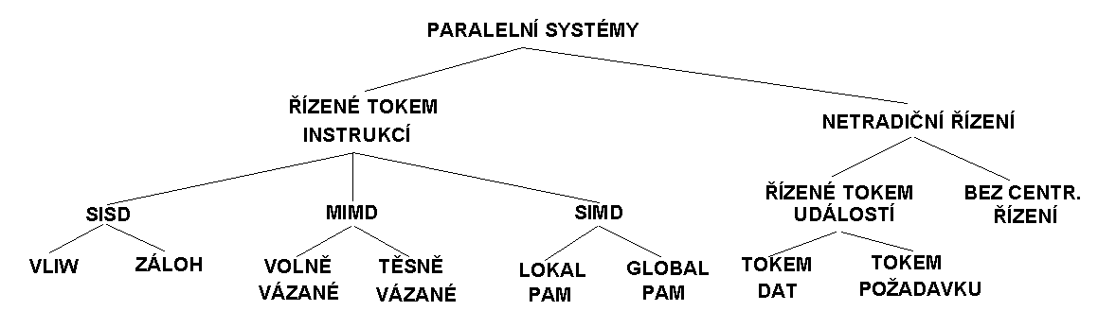
Paralelní systémy
Paralelní systémy
Požadavek: - zvyšování výkonnosti a rychlosti počítačů
- zvýšení spolehlivosti a bezpečnosti systému
- víceuživatelské prostředí
Vlastnosti: - probíhá několik procesů (běžících programů) současně,
- procesorová část nahrazena sítí spec/univ. procesorů
dělíme je na:
- počítače řízené tokem instrukcí (standard, SISD,SIMD,MIMD)
- počítače s netradičním řízením (tok dat/událostí/řízení HW)

Slide 6
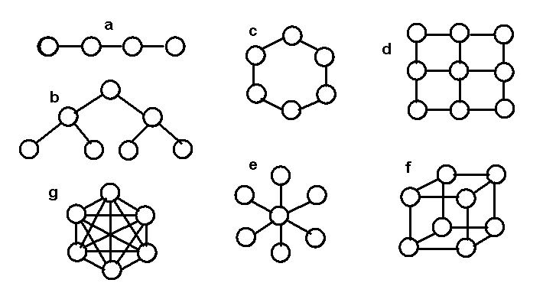
Propojovací sítě a jejich topologie
Propojovací sítě - zajišťují propojení a komunikaci mezi procesory
- statické (spojovací cesty zůstávají neměnné)
- dynamické (spojovací cesty vznikají a zanikají)
    spínače řízeny - lokálně (skupina má svůj řadič) - centrálně (jediný řadič).
Statické propojovací sítě
lineární (a)
stromová (b) kruhová (c)
mříž (d)
hvězdicová (e)
krychle (f)
polygonální (g)

Slide 7
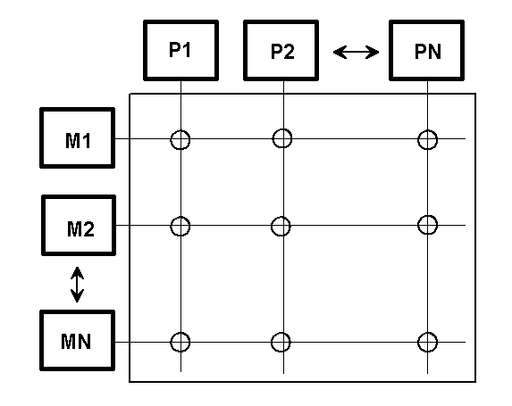
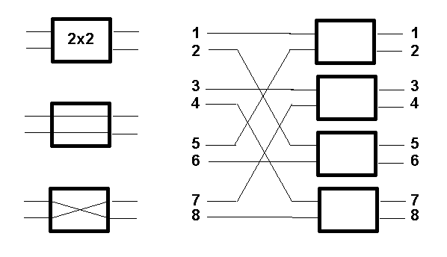
Složitější topologie
Dynamické propojovací sítě
křížový přepínač sítě s promícháním a výměnou
Sběrnice
- dovoluje obousměrnou komunikaci “každého s každým”
- vždy jen jeden přenos v daném okamžiku.
- omezená propustnost přenos. cesty (pro paralel. syst. kritická)

Slide 8
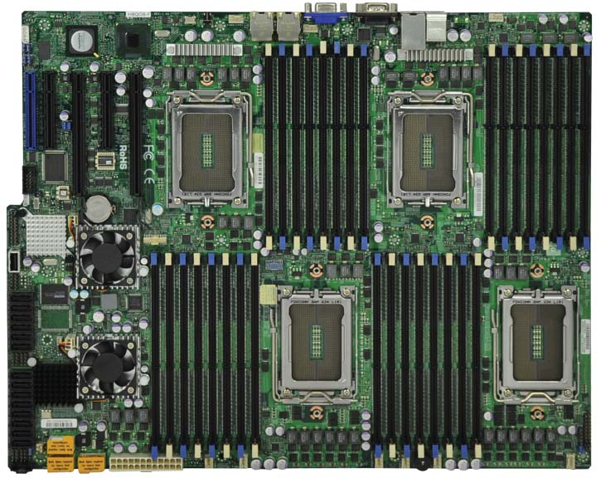
64-core AMD Bulldozer
Zdroj: Jean-Pierre Lozi: The Linux Scheduler – A Decade Of Wasted Cores

Slide 9
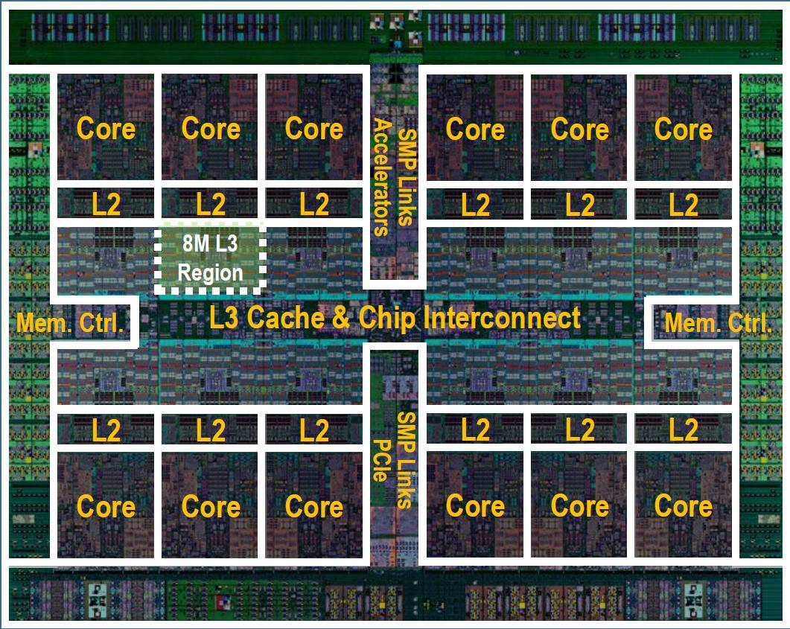
POWER8 procesor
Cores
12 cores (SMT8) ➔ 96 threads per chip
2X internal data flows/queues
64K data cache, 32K instruction cache
Caches
512 KB SRAM L2 / core
96 MB eDRAM shared L3
Up to 128 MB eDRAM L4 (off-chip)
Accelerators
Crypto & memory expansion
Transactional Memory
VMM assist
Data Move / VM Mobility
Coherent Accelerator Processor Interface (CAPI)

Slide 10
Sítě procesorů
soft-hardware (OpenPOWER+OpenStack+Open Compute+CAPI), stejně jako programovatelné karty FPGA/CAPI nebo GPU, umožňující přesunout specifickou část úlohy (výpočtu) na dedikovanou kartu, která provede zpracování třeba tisíckrát rychleji než samotný procesor. Ale základ inovací, které vedou k radikálnímu zrychlení a zefektivnění provozu hardwaru je nový, resp. optimalizovaný software. Ať se to někomu líbí nebo ne, neexistuje software, který byl napsaný pro klasické CPU a zároveň uměl optimálně využít například GPU nebo CPU a GPU najednou.
OpenPOWER, která umí během 26 minut kompletně analyzovat celý lidský genom namísto stávajících 30 hodin
Zdroj: Radek Špimr, IBM, nové pracovních zátěže na platformě IBM Power

Slide 11
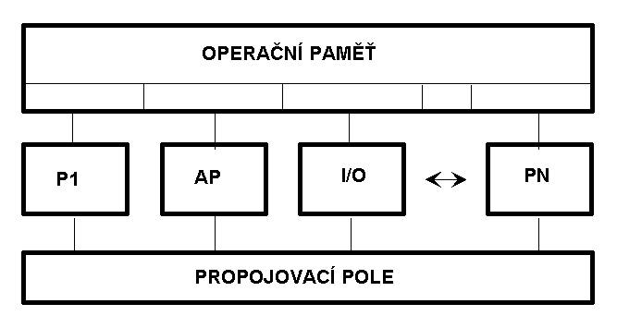
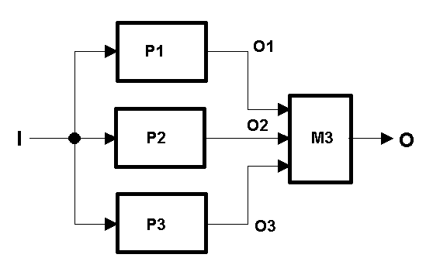
SISD a paralelismus
Paralelní systémy SISD - systémy VLIW
- zálohované systémy
- systémy používající pipelining.
Systémy VLIW
- množství propoj. jednotek
- velmi dlouhé instrukce
- v OZ inf. o řízení přenos. cest
- všechny oper. v instr. paralelně
- procesory jsou specializované
- paměť prgm dělená do bloků
(přísluší vždy jednomu proc.)
Zálohované systémy
    - zvýšení spolehlivosti a bezpečnosti.
        - duplexní systém
        - systém s majoritou
        - biduplexní systém
    - porovnávají se výsl. v komparátoru.

Slide 12
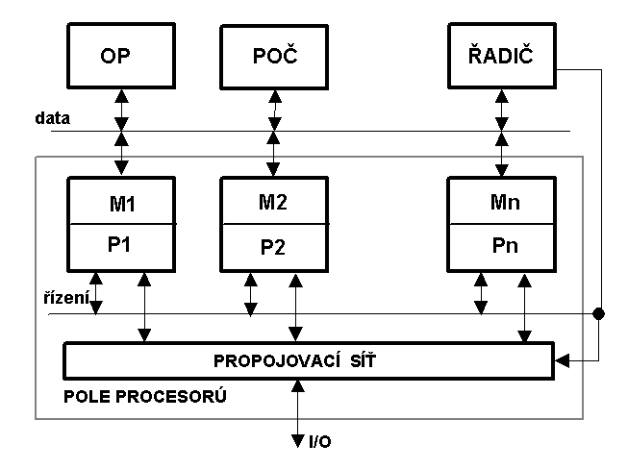
SIMD – maticové procesory
Paralelní systémy SIMD - maticové procesory
    - větší počet prvků se zpracovává současně (řádek, sloupec),
    - pole procesorů, synchronně provádějí tutéž operaci
    - řízení společným řadičem
    - aplikace: matice, lin. program., meteorologie, zprac. obrazů
Systémy SIMD s lokál. pamětí
- procesor. pole řídí univ. poč.
- řeší nadřízený program
- rozhoduje o maticových úl.
- zabezpečuje přesun dat
- řadič (procesor)
- skalární a řídicí instr. sám
- vektor. instr. procesor. poli
- spouští oper. pro procesory
- každý proc. má pam.operandů
- procesory si posílají data
- strukt. určuje úloha (128x128)

Slide 13
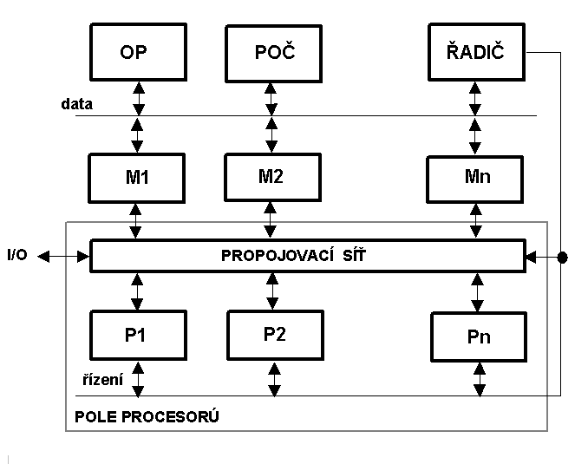
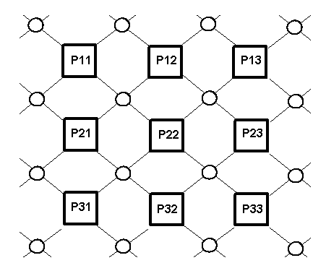
SIMD s lokální pamětí
Systémy SIMD se sdílenou pamětí
    - procesory od pamětí odděleny (komunikace přes propoj.síť)
    - počet paměťových modulů jiný, než počet procesorů
    - základní distribuci dat do pam. modulů zajišťuje řadič
    - místo adr. výb. dat asoc.
    X strukt. s lokál.pam.
    spinače (prop.síť)

Slide 14
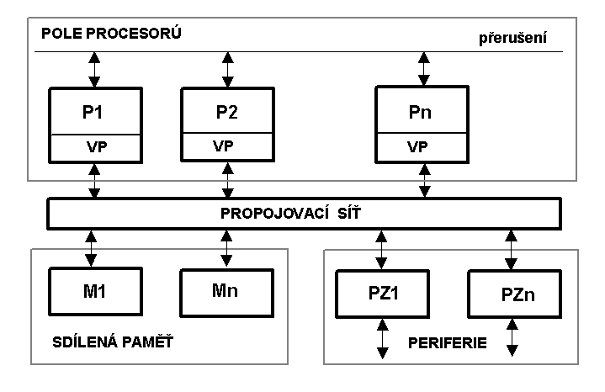
MIMD – SMP
Paralelní systémy MIMD - multiprocesorové systémy
    - každý procesor zpracovává data svého vlastního programu
      - zvýšení výkonnosti
      - zvýšení spolehlivosti a bezpečnosti (zálohování)
    - dělení - těsně vázané (společná paměť)
      - volně vázané (vlastní paměť)
Těsně vázané multiproc.
systémy
- malá vyr. pam. pro data
- procesory sdílejí spol. OP
- perif. mají malou autonomii
- propoj. síť umožňuje lib.
propojení (P -> M, PZ)

Slide 15
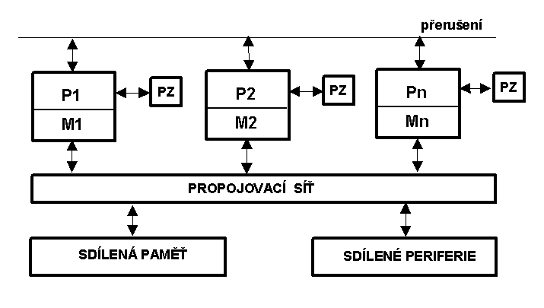
Volně vázané MIMD a NUMA
Volně vázané multiprocesorové systémy
    - procesory s velkou lokál. pamětí a vlastními periferiemi
    - značný stupeň autonomie
    - lokální paměť obsahuje program i data
    - odpovídá počítačové síti, která není distribuována
NUMA (Non-Uniform Memory Access)
    - těsnější vazba více CPU v uzlu, ty propojené do větších celků, přitom paměťový subsystém nabízí plnou adresovatelnost (Single Memory Image System)

Slide 16
Volně vázané MIMD - shrnutí
Volně vázané multiprocesorové systémy
propojovací síť - bývá statická.
    - hierarchická organizace sběrnic
        - nejnižší úrov.- procesory a pam. seskupeny do clusterů
        - clustery přes kom.moduly připoj. na sběr. vyšší hierarchie
        - struktury - od jednotek až po desítky ticíc procesorů
    - do n-rozměrné krychle (nebo mříže).
        - každý proc. modul má 8 kom. procesorů pro připojení
        - části krychle - využít pro různé úlohy a dyn. přidělovat
        - vyžaduje vždy nadřízený (hostitelský) počítač
vlastnosti:
    - řízení je mnohem složitější než u těsně vázaných
    - systémy odolné vůči poruchám
    - použití zejména ve vojenství, letectví, kosmonautice a pod.
    - zdvojení nebo ztrojení výpočtů (dynamicky podle potřeby)

Slide 17
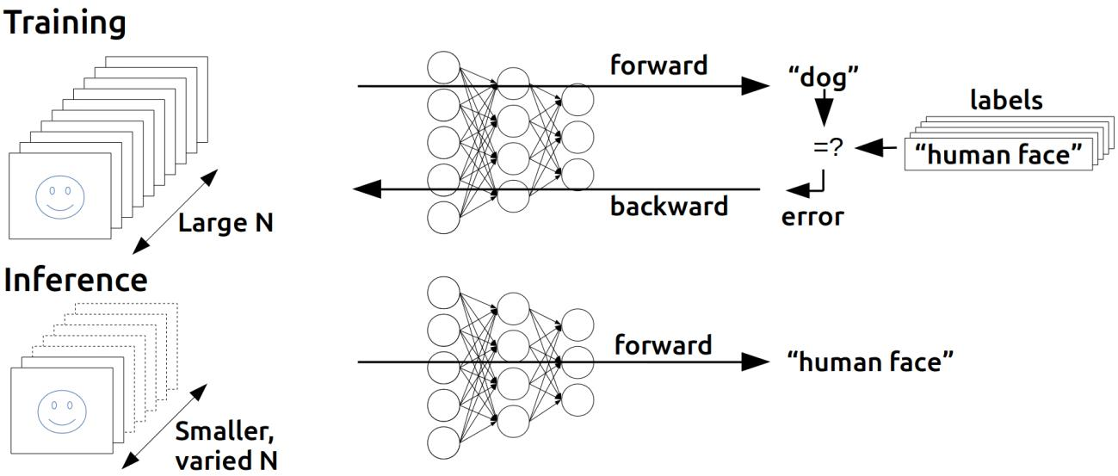
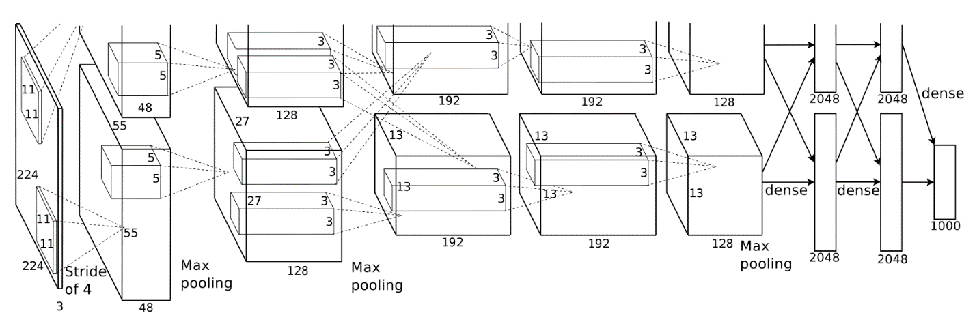
Komplexní expertní systémy, umělá inteligence
Zdroj: Nvidia: GPU-Based Deep Learning Inference: A Performance and Power Analysis

Slide 18
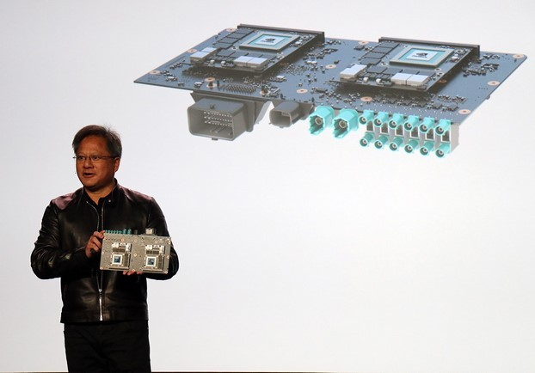
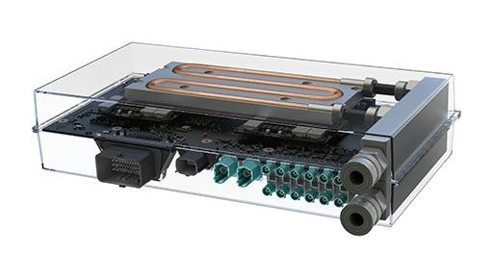
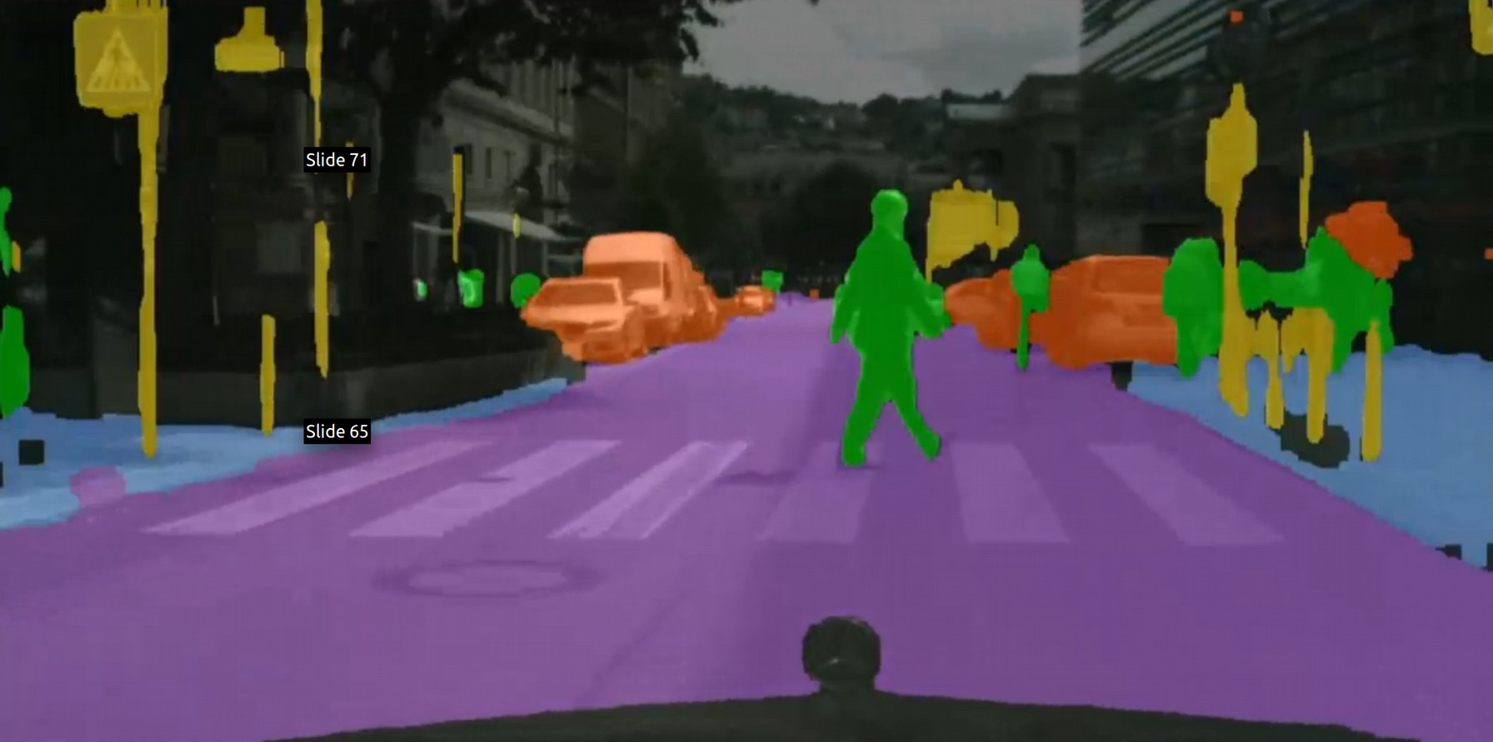
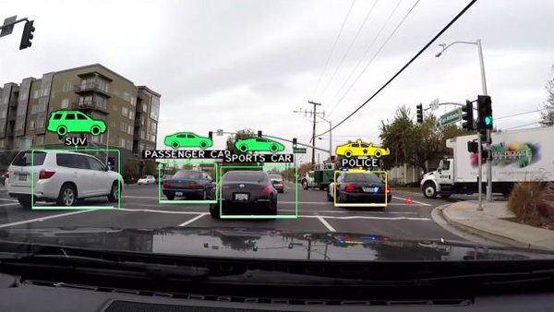
Příští generace mozků autonomních automobilů
Nvidia Drive-PX2: Open Platform for Driver Assistance
Embedded Super-Computer: 42 TOPS
–
( =150 Macbook Pros)
Zdroj: http://yann.lecun.com: Deep Learning

Slide 19






NVIDIA Volta
expected maximum memory capacity to 64GB (4096bit)
~2018 for mass market
~2017 for first supercomputer
  the Summit from Oak Ridge National Laboratory
  Sierra from Lawrence Livermore National Laboratory.
  Both of these supercomputers will feature several next generation IBM POWER9 CPUs and also several NVIDIA Volta GPUs.
GPU Accelerator
CPU
Optimized for
Parallel Tasks
Optimized for
serial tasks

Slide 20
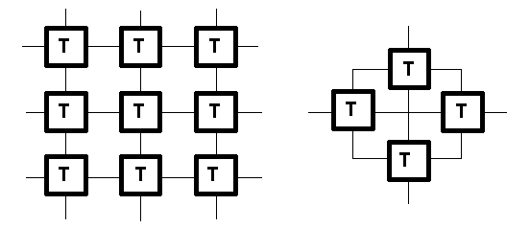
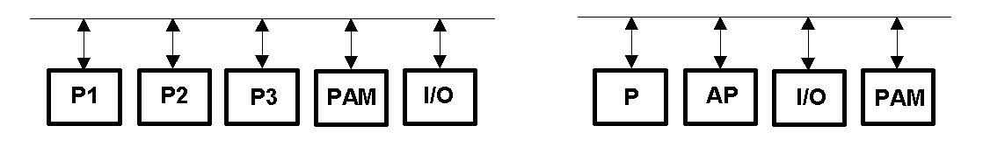
Na přechodu od MIMD k síti počítačů
Transputerové systémy
    - 16 až 32 bit. počítač na čipu
    - 4 ser. kom. adaptéry pro styk
    - dvourozměrná mříž
      - polygonální spojení čtyř
Multiproc. systémy pro řídicí aplikace
- mezistupeň mezi těsně a volně váz.systémy, jeden proc. řídicí (distr.)
        - s ident. procesory - multiprocesorové (spolehlivost)
        - s distrib. inteligencí - polyprocesorové (rychlost, menší spolehl.)
    - lokální paměť (program a data), sdílejí také spol. paměť a periferie

Slide 21
Sítě počítačů
Vícepočítačové systémy - sítě počítačů
množina vzájemně propoj. autonomních počítačů (různé typy),
které jsou vybaveny vlast. perif. a vlastním progr.vybavením
Dovolují zajistit
      - komunikaci lib.uživatele s programem na lib.počítači,
      - komunikaci libovolných uživatelů mezi sebou
      - komunikaci (spolupráci) libovolných programů mezi sebou.
Způsob spolupráce v síti:
      - služby mezi klientem a serverem. Spojení klient - server dynamické
      - podobné volně vázaným multiprocesorovým systémům MIMD
Přínos počítačových sítí:
- komunikace mezi účastníky sítě (přenos dat, zpráv, vzdál.poč., inf. sl. a j.)
- sdílení nákladných prostředků (spec.výkon. poč., spol. paměti, tisk. a j.)
- bezp. a spolehl. systému (zálohování poč., násobná řeš. průb.diagn. a j.)
- zvýšení výpočetního výkonu (distribuce úlohy na několik počítačů sítě)
- řízení distrib. technolog. procesů (nelze realizovat centrálním řízením).

Slide 22
Typy počítačových sítí
LAN (Local Area Networks)
    - propojit velký počet uživ.počítačů v lokál. měřítku (do 20 km),
    - sdílí společná pam. media a perif., realizace distrib. syst. (paralel.pr.)
    - pracují buď na sdíleném mediu (koaxiál, optika, dvoudrát) nebo dnes častěji propojené hvězdy (přepínače, switche), protokoly.
    - rychlosti přenosu 4Mb/s až 10Gb/s, zpoždění v řádech ms
MAN (Metropolitan Area Networks)
    - propojit počítače nebo LANy v oblasti velkých měst (do 200km)
    - sdílení databází, přenos souborů, vzdálené spouštění úloh
    - sdíl. medium (koax., radio), nebo bod-bod (telefon, opto), protokoly
    - rychlosti přenosu 100kb/s až 10Gb/s, zpoždění desítky ms
WAN (Wide Area Networks)
    - propojení poč. nebo sítí (LAN, MAN) v mezinár. měřítku (tisíce km)
    - sdílení databází, přenosy souborů, vzdálené spouštění úloh, info.sl.
    - dvoubod. spoje, spec.přenos.cesty (opto, radio, družice), protokoly.
    - rychlosti přenosu 9.6 kb/s až Gb/s, zpoždění stovky ms.
Průmyslové a řídicí sítě - „CAN“ (Control Area Networks)
- různé topologie a technologie spíše na kratší vzdálenosti
- specifické požadavky na spolehlivost a zaručené časy doručení

Slide 23
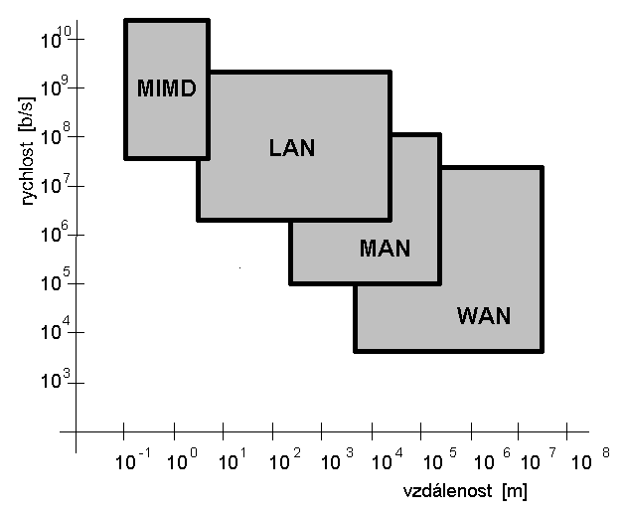
Základní vlastnosti počítačových sítí
MIMD
PAN
LAN

Slide 24
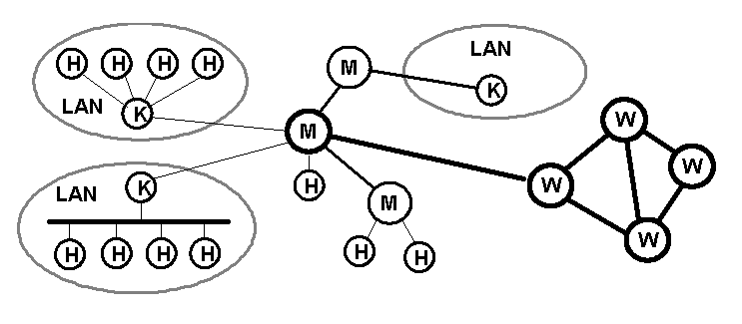
Topologie a propojení různých úrovní sítí
Příklad propojení sítí různých typů
H - uživatel. počítač v síti LAN (spojení bod-bod nebo sběrnice)
K - komunikační počítač (procesor, komunikační kanál)
M - uzlový počítač nadřazené sítě MAN
W - uzlový počítač nadřazené sítě WAN (bod-bod nebo sdíl.medium)

Slide 25
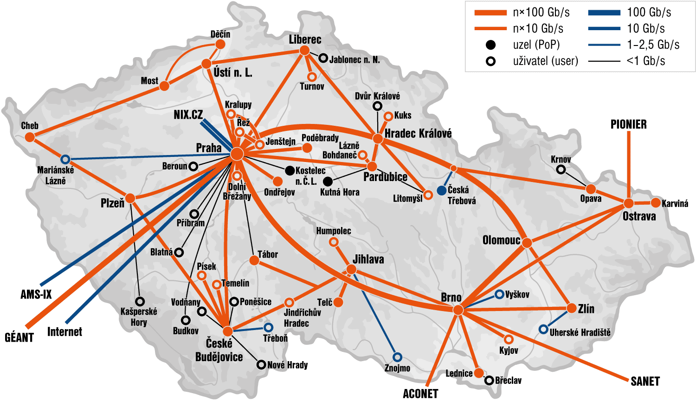
CESNET - Česká akademická síť
Založily vysoké školy a Akademie věd České republiky v roce 1996
http://www.cesnet.cz/ http://www.ces.net/
DWDM – Dense Wavelength-division multiplexing 40 až 100 Gb/s (CzechLight)
Okolo 1550 nm, od 8 do 128 kanálů
Dnes i plnohodnotná 100 Gb/s na jednom kanálu (QPSK ve dnou polarizacích – DP ⇒ symbol rate 25 G/s)

Slide 26

Světová akademická síť
GÉANT Coverage
ALICE2-RedCLARA Network
EUMEDCONNECT2 Network
TEIN3 Network
BSI Network
UbuntuNet
Alliance
CAREN Network
GÉANT2 (2005-2009)
GÉANT (2001-2005)
TEN-155 (1998-2001)
TEN-34 (1997-1998)
EuropaNet (1993-1997)
IXI (1991-1993)
GÉANT3 (2009-2013)

Slide 27
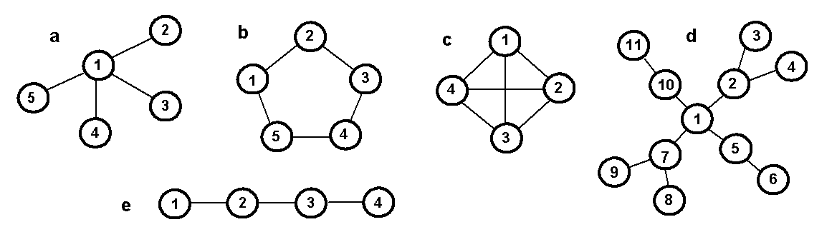
Topologie sítí
Propojovací struktury - topologie sítí
používají se statické propojovací struktury (dvoubod., vícebod.)
Dvoubodové propojovací struktury (spojení bod-bod)
přímé propojení uživ. poč. s uzlovým poč. sítě nebo s jiným uživ. poč.
topologie se volí s ohledem na:
- průchodnost sítě - závislá na počtu seriových spojů (min)
- spolehlivost sítě - možnost vybrat alternativní cestu při poruše (max)
- přizpůsobení procesu (výpočetnímu nebo řízení technologie).
hierarchické řízení: - stromová struktura.
      - jeden počítač jako uzlový - střed sítě (kom.problém)

Slide 28
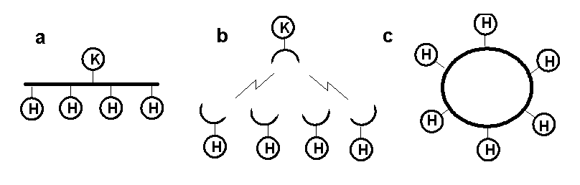
Topologie sítí - pokračování
Vícebodové propojovací struktury (broadcast)
    - sdílené medium (arbitr přístupu - centrální/distribuovaný)
    - dovolují vzájemné propojení celé skupiny počítačů
    - zprávu přijímají všichni uživatelé v síti
    - přebírá zprávu uživatel, kterému je určena
topologie:
    - sběrnice (a)
    - radiové nebo satelitní komunikace (b)
    - topologie kruhu (c)

Slide 29
Přenos dat v síti
zejména pro dvoubodové komunikační kanály
Přepojování kanálů - fyzický dat. spoj mezi konc.účast. po dobu spojení
- malé a přesně definované zpoždění
      - statická alokace spoje (ostatní čekají)
Přepojování zpráv - komunikace po zprávách (adr. příj. + služ. údaje)
      - sousedovi ve směru opt.cesty k adresátovi (store-and-forward).
        - dynamičnost v alokaci segm.sítě, max využití sdíl. kanálů
        - složitá práce se zprávami a přiděl. dočasné paměti
Přepojování paketů - komunikace po paketech (obdoba přepoj.zpráv)
- paket - část zprávy - pevná max. délka (data, adr.příjemce, služ. údaj)
        - zjedn. práce průchozích uzlů, větší propustnost sítě
        - složitější práce koncových stanic (rozklad/složení)
Směrování - paměť uzlů o nejkratší cestě mezi uživateli (obnova kom.)
- virtuální kanály – dyn. se aktivují (pakety v pořadí jako při vysílání)
- datagramová služba - pakety opt. cestou bez ohledu na předchozí

Slide 30
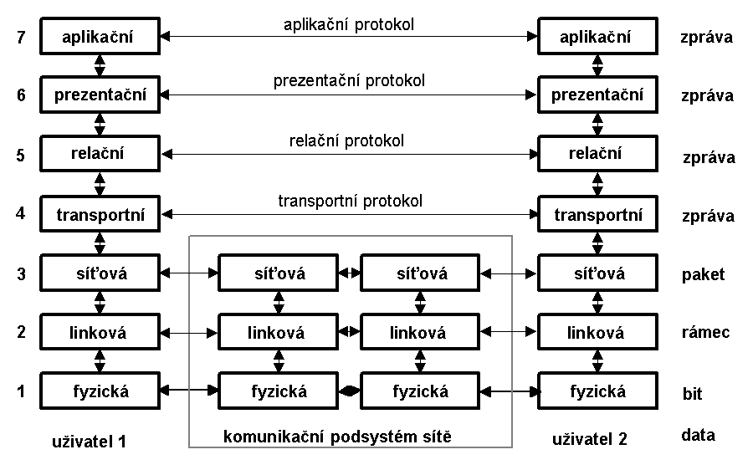
ISO/OSI síťový model (IEEE 802)
složitost -> hierarchie sedmi vrstev tech. a program. prostředků
vrstvy zajišťují fce pro vrstvu vyšší, užívají služby vrstvy nižší
mezi jednotlivými vrstvami jsou mezivrstvové protokoly
mezi prvky stejné vrstvy jsou vrstvové protokoly
Fyzická - fyzické propojení, topologie
Linková - přenos dat, ochrana proti chybám
Síťová - přenos paketů po opt.cestě
Transportní - komun. apl. progr., virt. k.
Relační - rozhraní apl. progr., přístup
Prezentační - virt. terminál, přenos soub.
Aplikační - rozhraní apl. programů

Slide 31
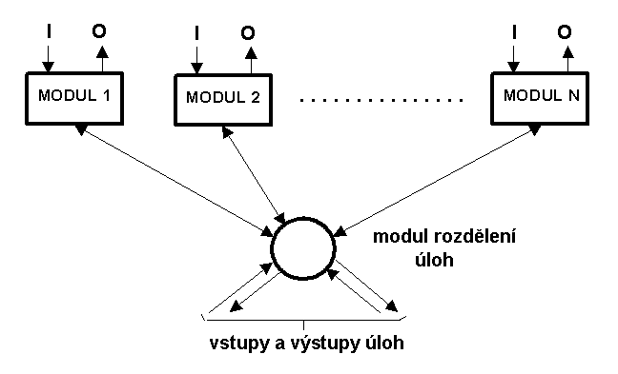
Počítačové sítě typu LAN
LAN - požadavky:
    - rozložit výpočetní kapacitu, minimalizovat datové přenosy
    - zajistit spolehlivost struktury a sdílení dat
    - přímé propojení komunikujících účastníků
Topologie sítě
    - fyzická - jak je síť propojena
    - logická - jak stanice mezi sebou spolupracují
Způsob koordinace
komunikace výpočet. modulů při řešení společné úlohy
dělíme na:
    - sítě s identickými moduly multipočítačové
    - sítě se spec. moduly
    s rozloženou inteligencí

Slide 32
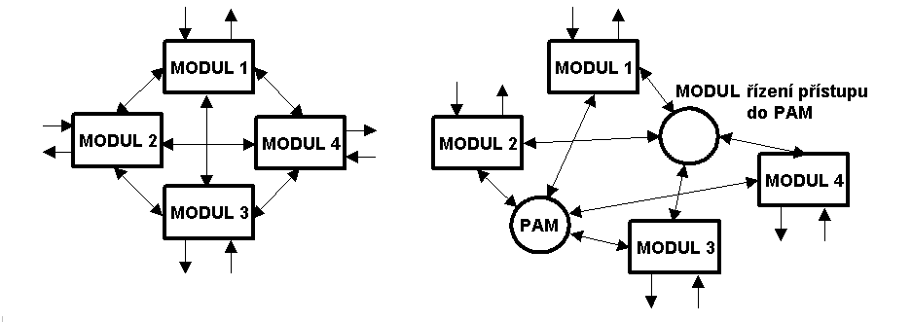
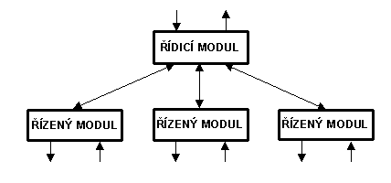
Počítačové sítě typu LAN – Logická topologie
Logická topologie
uspořádání systémů na základě vzájemné spolupráce:
1. s rovnocennými moduly - modul rozdělení úloh je distribuován
s volnou s těsnou
vazbou vazbou
(přenos (sdílení
dat) dat)
2. s jedním řídícím a několika
podřízenými
- modul rozdělení úloh
je centrální (řídicí modul)
hierarchická struktura

Slide 33
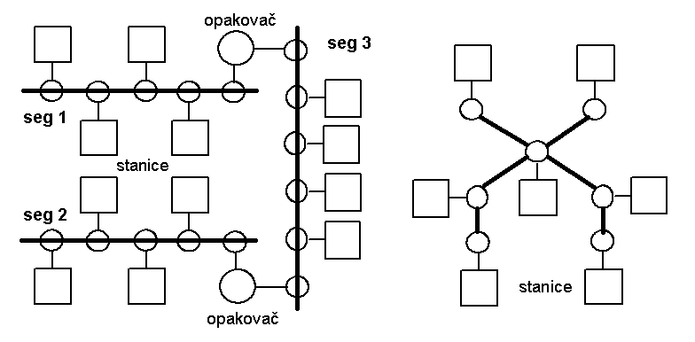
Počítačové sítě typu LAN – Fyzická topologie
Fyzická topologie
volba má vliv na: - rozšiřitelnost (snadnost doplňování počtu stanic)
    - rekonfigurovatelnost (změna strukturu při závadě)
    - spolehlivost (odolnost vůči poruchám)
    - výkonnost (slož.obsluhy, přenos.rychl, zpoždění,…)
Topologie využívá:
    - dvoubodové spoje
    hvězda, strom, kruh
    - vícebodové spoje
    sběrnice, kruh (sběrnice)
    Signály
      - kódovány
      - modulovány
Přenosové medium
    - kroucený dvoudrát (300 až 10 Gb/s), symetr., RS-422, RS-485
    - koax. kabel (max100Mb/s), nesymetr
    - optická vlákna (max 10Gb/s)

Slide 34
Počítačové sítě typu LAN – Přidělování média
Přidělování media a řízení přenosu
    přidělování media a řízení přenosu dat závisí na topologii sítě
    - dvoubodová propojení - medium se nepřiděluje, strategií je
    optimalizace předávání zpráv/paketů
    - vícebodová propojení - základním problémem přidělování
    sdíleného media
Přidělování media:
- centrální řízení - jedna ze stanic sítě vyhrazena jako řídicí
    - jednoduchý algoritmus (přiřazování priorit stanicím)
    - zvláštní podkanál žádostí o přidělení (spolehlivost řídicí ?)
    - způsoby přidělování - obdobné jako u sběrnic počítače
- distribuované řízení - řídicí stanice distribuována k uživatelům
- stanice se samy hlásí (požadavky mají náhodný charakter)
    - komunikační řadiče/procesory stanic rozhodují na základě:
        - deterministických metod přidělování
        - nederministických metod přidělování.

Slide 35
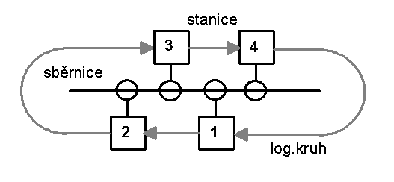
Počítačové sítě typu LAN – Přidělování média
Deterministické metody
předávání t.zv. pověření (token) mezi komunikačními řadiči
      výhody: - bezkolizní přístup, začlenění a vyjmutí stanice ze sítě
      nevýhody: - determ. sled stanic, režijní časy (token, rekonf.)
Token bus - metoda přidělování pro:
- fyzické topologie typu sběrnice, hvězda (centr. bod je hub)
      - logickou topologii typu logický kruh (řazeny svými adresami )
      - adresy tvoří cyklickou posloupnost.
      - stanice zná svoji adr. a adr. st. násl.
      - jedna ze stanic je vždy aktivní
        - odvysílá datový paket
        - nebo spec. paket s token
rekonfigurace sítě - stanice zná svoji, následující, předcházející adr.
- nová stanice: výzva stanicím s adr. mezi aktivní a následnou
- vyřazení stanice: stanice žádá o vyjmutí / nehlásí se v čas.limitu

Slide 36
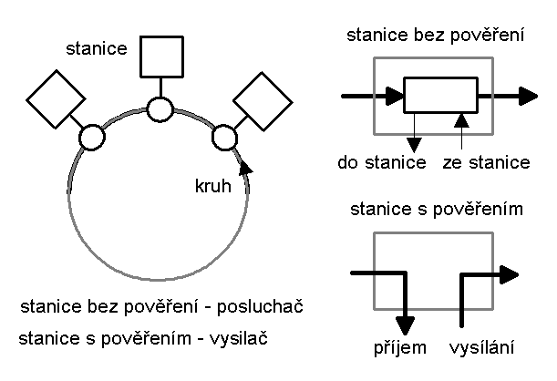
Počítačové sítě typu LAN – Přidělování média
Token ring
pro fyz. i log. topologii dvoubodově zapojené kruhové sítě (lib. medium)
      - dvoubod. spojení jsou jednosměrná, inform. se vrací zpět
      - komunikační řadič/procesor obsahuje posuvný registr
      - doba průchodu inf. sítí je dána: - délkou registrů
        - počtem komunikačních stanic
        - rychlostí přenosu mediem
      - v klid.stavu obíhá obecné pověření
      - vysílající získá toto pověření
      - změní obecné pov. na rámec s daty
      - po proběhn. sítí vysilač rámec likv.
      - kontrola spolehlivosti přenosu
      - snadné potvrzování příjmu
      - po odvysílání vyšle obecné pov.
- není co vyslat - přeposílá obecné p.
Výhody: - ohraničená doba zpoždění přenosu paketu v síti
      - vysoké využití kapacity kanálu

Slide 37
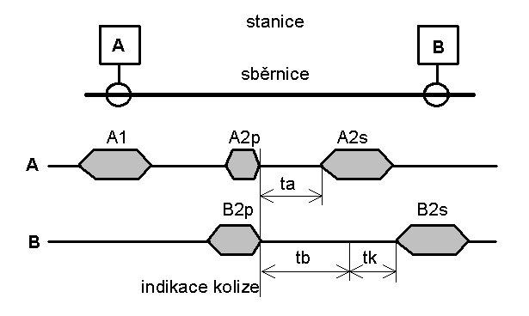
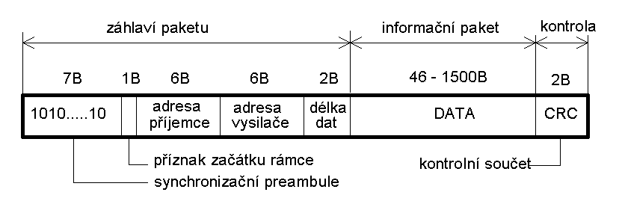
Počítačové sítě typu LAN – Přidělování média
Nedeterministické metody
přístup na základě pozorování provozu pro topologie broadcast - sběrnice
CSMA (přístup s odposlechem nosné)
    - stanice před odesláním paketu testuje stav kanálu (media)
    - kanál volný/obsazen (není/je identifikována nosná), lze/nelze vysílat
      - přístup za náhod.stanov. dobu (nenaléhající CSMA)
      - čeká se na dokončení relace (naléhající CSMA).
CSMA/CD - řešení kolize vysilačů (pokles úr. nosné), používá Ethernet
    - všechny přestanou vysílat, (jam)
    - pokus o nové vysílání za interval
    náhodné délky (prodlužuje se)

Slide 38
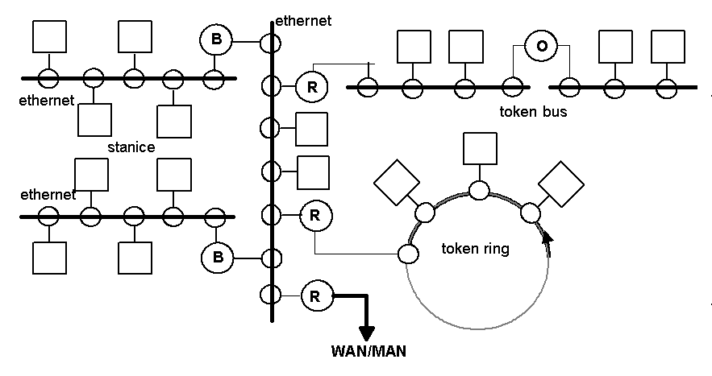
Propojování sítí
Propojování v sítích LAN (max. délka segmentu < 500m)
O - opakovač (repeater) - kopie přenosu dat mezi segmenty sítě LAN
B - most (bridge) - propojuje sítě se shodnou strukturou rámců
    - rozhoduje o směrování paketů do správné sítě
    - umožňuje vzájem. izolaci segmentů i sítí navzájem
R - brána (router), - transformace přenášené informace a její směrování mezi LAN sítěmi
odlišného typu
- konstruuje novou
    obálku pro připoj.síť
    - transformace a
    směrování rámců
    mezi sítěmi LAN
    (Ethernet - token …)
    G – gateway - router +
    nadřaz.síťové služby
    (LAN – WAN)

Slide 39
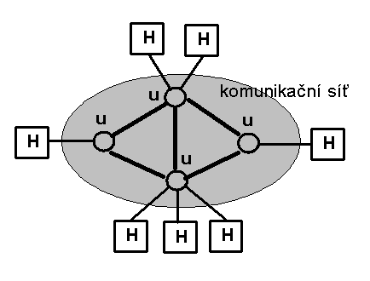
Rozsáhlé sítě - WAN
WAN
propojení poč nebo poč. sítí (LAN, MAN) především za účelem:
    - komunikace
    - přenos souborů
    - info. služby (ISDN, Internet)
    - sdílení rozsáhlých databází
    - vzdálené spouštění úloh a pod.
dvoubodové spoje
    - optické kabely
    - radiová síť
    - družicové spoje
u - uzel - komunik. proc./počítač, (rooter, gateway)
  H - uživatel. počítač nebo síť nižší úrovně

Slide 40
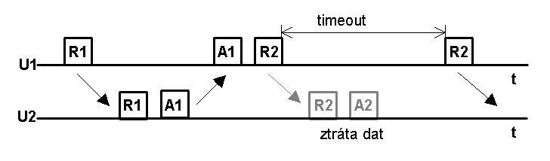
Počítačové sítě typu WAN
Strategie přenosu zpráv
    přepojování kanálů - fyzický spoj od zdroje do cíle po dobu přenosu
    přepojování paketů - přenos po částech s dočas. ulož. dat v uzlech
        - virtuální spoj - vyznačení cesty s přenosem paketů po této cestě
        - datagramová služba - každý paket přenášen individuální cestou
Hlavní vnitřní síťové funkce
- spolehlivý přenos rámců po nespolehlivých spojích
        - použití bezpečn. kódů pro detekci chyb při přenosu (CRC)
        - opakovat přenos při ztrátě rámce nebo jeho potvrzení (ARQ)
Ri - rámec
Ai - potvrzení
- směrování paketů v síti - dynamicky vytváří tabulky opt. spojení
        - umožňuje přizpůsobit chování sítě změnám její topologie
        - zajišťuje rovnoměrné zatížení sítě

Slide 41
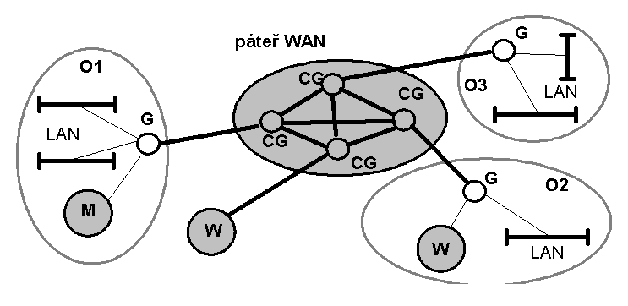
Sítě typu WAN
Internet
celosvět.síť propoj. již exist. heterogenní sítě WAN, MAN, LAN
Realizována jako:
    - páteř tvořená uzly CG (core gateways). CG mají kompletní info. o
    všech připojených sítích a směrovací tabulky
    - připojeny autonomní oblasti O, součástí je uzlový poč. G (gateway),
    který sděluje adresy všech sítí uzlovým poč. CG
Uzly si periodicky vyměňují info o sítích a aktualizují směr. tabulky

Slide 42
Bezdrátové počítačové sítě
The IEEE 802 Wireless Space
.
WWAN
IEEE 802.22
IEEE 802.20
Range
WMAN
WiMax
IEEE 802.16
WLAN
WiFi
802.11
ZigBee
802.15.4
15.4c
Bluetooth
802.15.1
802.15.3
802.15.3c
WPAN
0.01
0.1
1
10
100
1000
Data Rate (Mbps)

Slide 43
Bezdrátové počítačové sítě
Specifikace
IEEE | název | síť | nosná | rychlost | dosah
802.15.4 | ZigBee | WPAN | 858MHz, 2.4GHz | 20,40,250 kb/s | < 75m
802.15.1 | BlueTooth | WPAN | 2.4 GHz | 0.7Mb/s – 2.1Mb/s | < 100 m
802.15.3 |  | WPAN | 2.4, 57-64 GHz | 11-55Mb/s, <3Gb/s | < 100 m
802.11 | WiFi | WLAN | 2.4, 5 GHz | 2 – 540 Mb/s | < 120 m
802.16 | WiMax | WMAN | 3.5, 2–11 GHz | 70 – 134 Mb/s | 40-70km
802.20 | MBWA | WMAN | 3.5 GHz | 1 Mb/s | <100 km
802.22 | WRAN | WMAN | 54 – 862 MHz | < 1 Mb/s | <100 km
Rychlost přenosu závisí na frekvenci nosné, kódování, šířce přenosového pásma
Dosah přenosu závisí na výkonu (norma), prostředí (viditelnost), frekvenci nosné

Slide 44
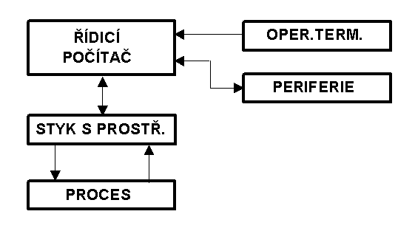
Sítě řídicích počítačů
řízení složitých technologií jako komplexní problém
    - budování zdola nahoru - integrace již existujících lokálních řízení do
    většího celku s dodržením globálního cíle
    - budování shora dolů - realizace globálního cíle řízení jako nové úlohy
    vyžaduje dekompozici systému i globál. cíle
jak dekomponovat:
    - decentralizované řízení - rozložení výpočetní kapacity centrál. proc.
    na několik procesorů nebo počítačů bez topologické dislokace
    - distribuované řízení, - distribuce řídicích poč. k řízené technologii se
    současnou distribucí algoritmu řízení a souborů dat pro řízení
vlastnosti:
- vícestupňové, distr./ decentr.říz.
- větší počet říd. zásahů souč.
- menší zranitelnost než centr.říz.
- větší spolehlivost, zálohování
- ekonomická hlediska (kabeláž)
většinou syst. s rozloženou intel.
(specifické I/O)
Klasický způsob využití: řízení je central., zranitelné výpadkem počítače

Slide 45
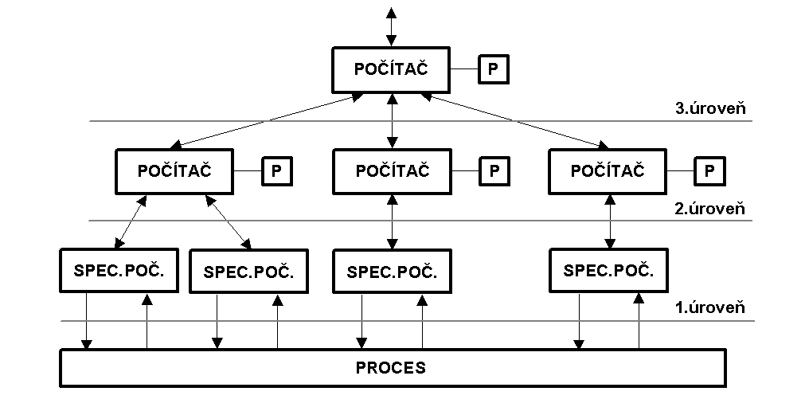
Sítě řídicích počítačů
Hierarchický systém
Decentral./distrib. řízení - stromová struktura s centrálním uzlem
Vyšší úroveň
rozděluje úlohy
a hlídá vykonání
spodní úrovně.
1. úroveň - spec. poč. - inteligentní řídící moduly bez periferií (reg. smyčky,
logické řízení, havarijní a diagn.podsystémy)
2. úroveň - univ. poč. s oper. term., vyšší řídící fce, změna chování 1 úr.
(konstanty reg., aktivace režimů činnosti, havarijní režim )
3. úroveň - univ. poč. s oper.term. + další per., globální fce, kontrola úr.,
(optimalizace, změna globálních cílů, výpočty stat. údajů )

Slide 46
Sítě řídicích počítačů
Programové vybavení řídících počítačových sítí
    - každá úroveň pracuje pod svým oper. systémem (RT OS)
    - na nejnižší úrovni pouze základní programové jádro
    - SW závisí na způsobu spolupráce počítačů různých úrovní
    - komunikace výměnou dat (volně vázaný systém)
    - využití sdílené paměti (těsně vázaný systém).
SW jednotlivých úrovní:
každá úr. - komunikuje s nadř. a podř. úr., zprac.příkazy nadř.úr.,
přiděluje úlohy podř,úr., řídí a kontroluje podř. úr., obsluhuje pam.,
I/O, INT dané úrovně
- nejvyšší - řídí a kontroluje celý systém
- meziúroveň - standardní funkce meziúrovně
- nejnižší - řízení oper. mod. (úloha), styk s techn., obsl. RT a INT
Programové vybavení úrovně obsahuje:
- modul řízení úr. - vytv.strukt., přiděl. pam., progr. a dat úl., I/O, INT aj.
- operační modul (výpočetní) - zprac.úl. a soub.dat, ukládání dat do OP
- modul styku s vnější pam. - řízení výběru, přesuny, segm. a přiděl. pam.
- modul styku s periferiemi - přesuny inf., konverze kódů, texty a hlášení

Slide 47
Sítě řídicích počítačů
Přístrojové vybavení řídících počítačových sítí
věnovat pozornost následujícím krokům:
- výběr topologie - topologie technolog. procesu, adaptibilita sítě
      při změnách, požad. spolehl. a bezp. systému, rychlost přenosu
      informace mezi počítači, cena linky
      - výběr struktury počítače/počítačů - jednoproc. syst. se sdílením
      času, multiproc. syst. nebo síť počítačů těsně/volně vázaných,
      porovnání cen, výběr komerčně vyráběných nebo spec.počítačů
      - typ komunikace - jednosměrná, obousměrná, seriová, paralelní,
      komunikace podpořená protokoly nebo speciální (vlastní), cena
      komunikační linky (paralelní je rychlá ale drahá)
      - procedury řízení přenosu informace v síti - většinou standardní
      protokoly, protokoly pro průmyslové sítě (Profibus, Profinet, CAN,
      LON a pod.).

